Slide 1
食べ物クイズ
～語源・漢字編～（全５問）

Slide 2
第１問
「魚」へんに「弱い」と書くのは、何という魚でしょうか？
鰯
①あじ
②まぐろ
③いわし

Slide 3
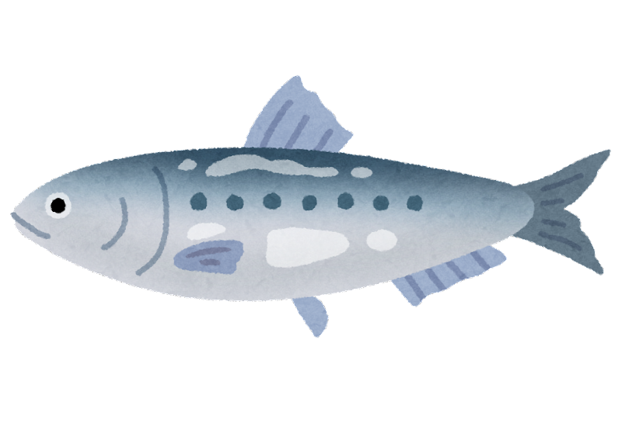
答え ③
いわしは、鮮度が落ちていたみやすく弱い魚です。「弱し」が転じて「いわし」になったという説もあります。ちりめんじゃこや煮干しはいわしの幼魚です。たんぱく質やDHAやEPAなどの脂質が多く含まれ、体を健康にしてくれます。

Slide 4
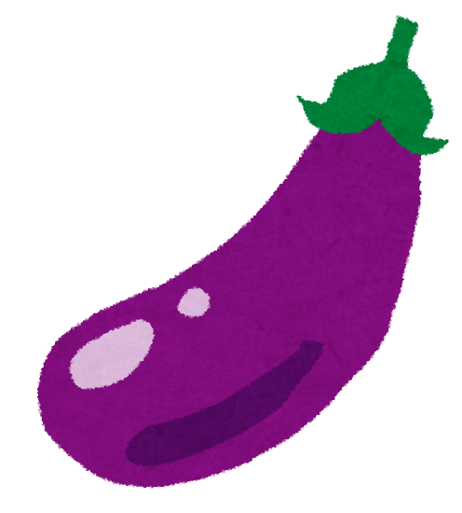
第２問
実の形があるものに似ていることから、なすを英語で何と言うでしょう？
エッグプラント
①Eggplant（たまご植物）
バルーンプラント
②Balloonplant（風船植物）
ホエールプラント
③Whaleplant（くじら植物）

Slide 5
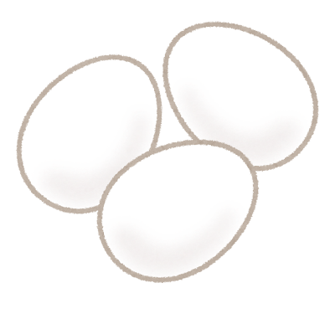
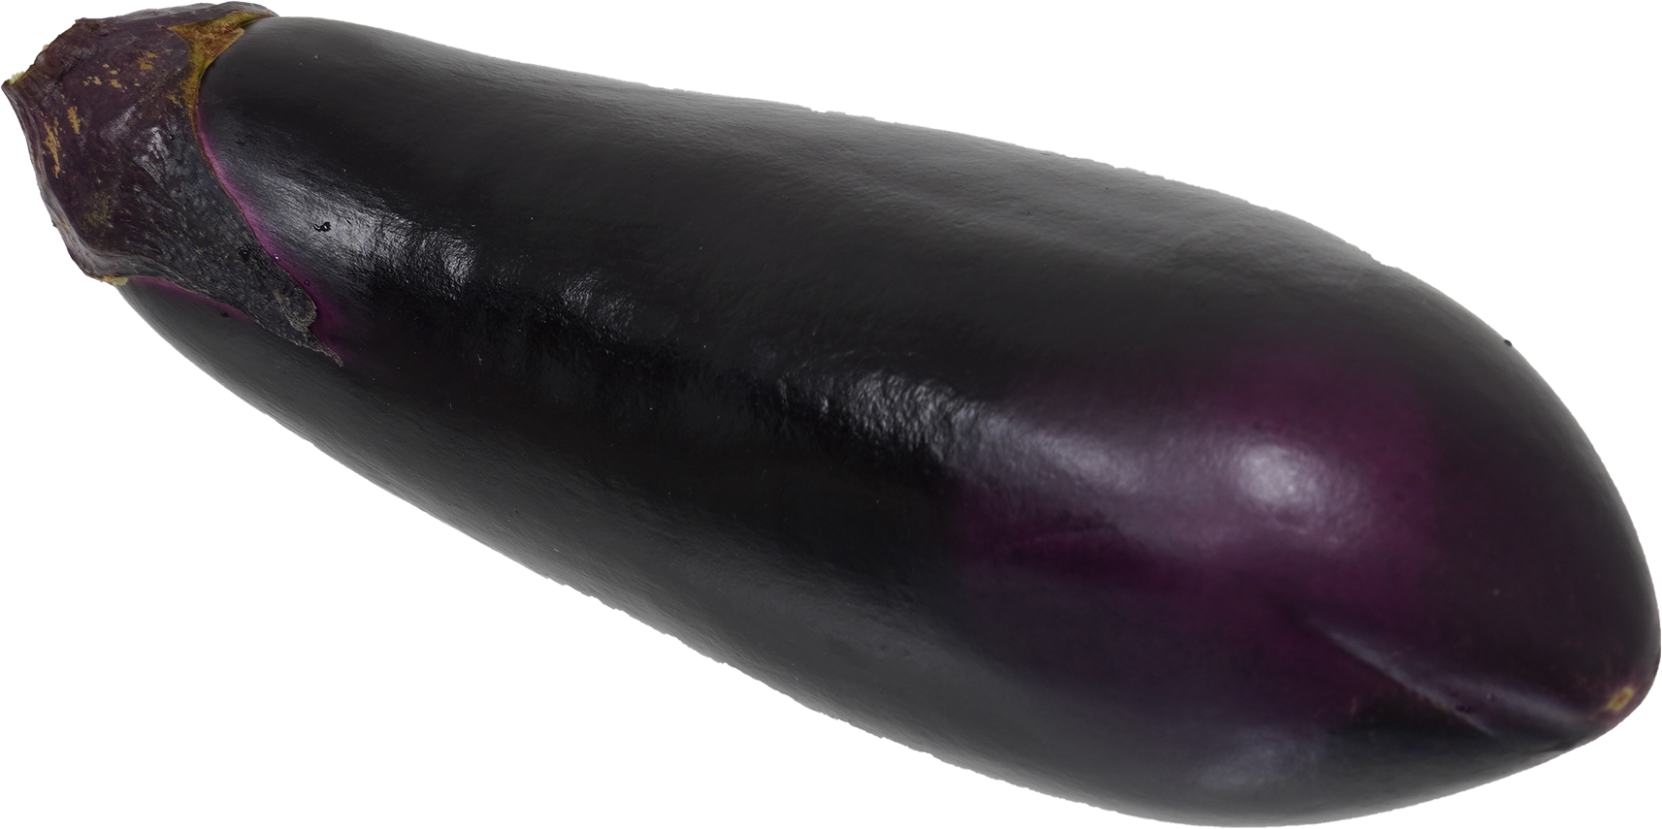
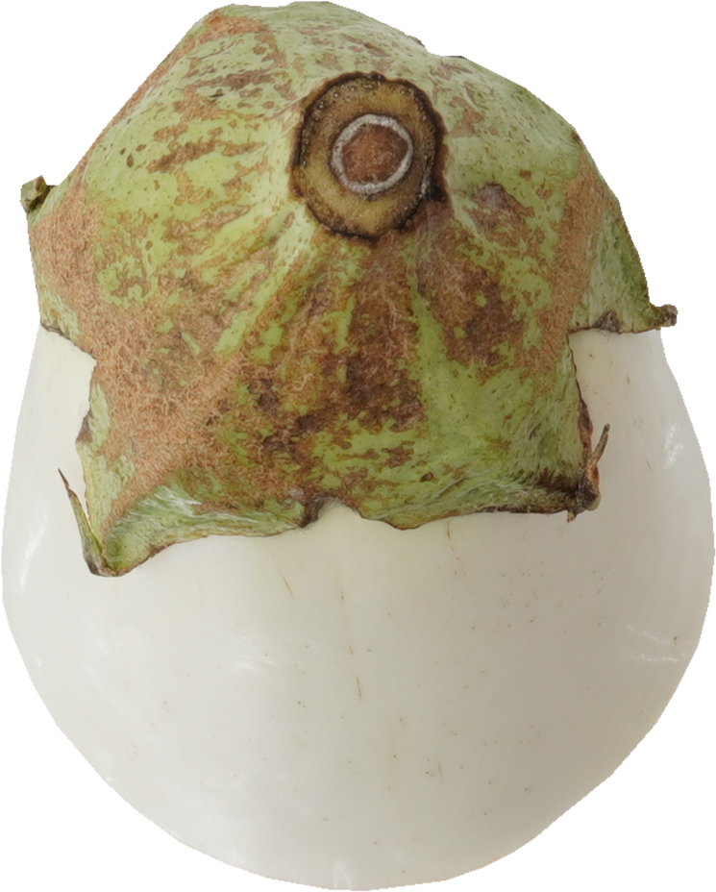
卵
白いなす
答え ①
一般的な
むらさき色のなす
外国では卵の形に似ていて色も白いなすがあり、英語ではEggplantと言います。
日本では黒っぽいむらさき色の長い形が一般的で、ほかに丸い形の丸なす、重さ10～20グラムの小さい小なす、長さ２０～２５センチメートルの細長い長なすなどがあり、形もさまざまです。
なすのつやつやとしたきれいな紫色は、ナスニンと呼ばれる色素成分です。ナスニンは、血管をきれいにしたり、肌の老化を防いだりします。また、目の疲れをいやしたり、視力を回復させる効果があります。

Slide 6
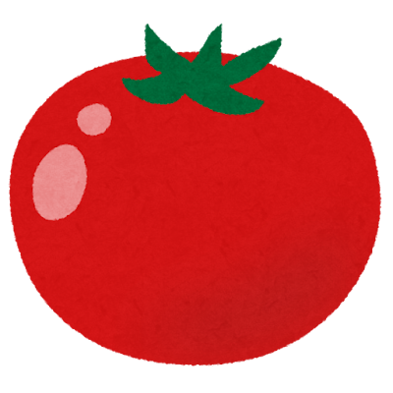
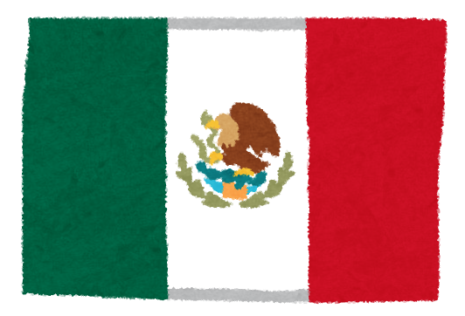
第３問
トマトの語源である古代のメキシコ語の言葉の意味は次のうちどれでしょう？
①真っ赤な果実
②ふくらんだ果実
③まん丸とした果実

Slide 7
答え ②
トマトの原産地は南米のアンデス高地で、その後１６世紀にヨーロッパに伝わり様々な品種 が生まれ、１９世紀には世界中の料理に欠かせない食材になりました。トマトの赤色の成分は「リコピン」です。
リコピンは、老化やがん、様々な生活習慣病を予防します。
日光 にあたるほど増えて赤くなるので、赤いトマトほど多いです。食べるときは、油脂と一緒にとると吸収力がアップします。

Slide 8
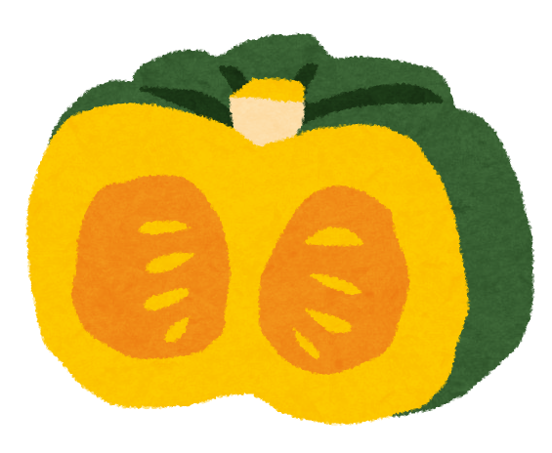
第４問
かぼちゃを漢字で書くと次のうちどれでしょう？
①南瓜
②西瓜
③北瓜

Slide 9
答え ①
かぼちゃは漢字で南瓜と書き、「なんきん」と呼ばれることもあります。アメリカ大陸が原産地で、１６世紀に、「カンボジア」からきた船に積まれて日本に伝わったため「かぼちゃ」と呼ばれるようになりました。かぼちゃのきれいなオレンジ色は、β-カロテンという色素の色です。β－カロテンは体内でビタミンAに変わります。ビタミンAは皮膚や粘膜を健康に保ち、細菌への抵抗力をつけるなど健康に欠かせない栄養素です。

Slide 10
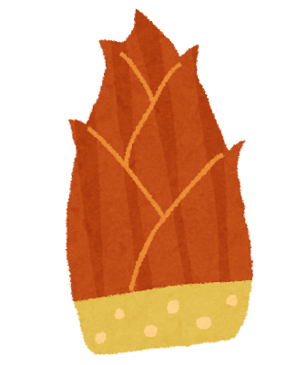
第５問
「若竹汁」というすまし汁がありますが、この「若竹」という名前は、入っている材料からきています。「竹」はたけのこですが、「若」とは何のことでしょう？
①こんぶ
②ひじき
③わかめ

Slide 11
答え ③
海と山の旬のものを組み合わせた、春の季節においしい料理です。
たけのこは、「竹」の「子」です。
春が旬の食べ物は、出てきたばっかりの赤ちゃん芽を食べる物が多く、ほろ苦かったりするものがあります。これは、赤ちゃん芽をほかの動物たちが食べないために、身を守っている知恵なのです。
わかめは、ビタミン、ミネラルなど体に良い成分がいっぱい含まれていて、春を告げるといわれる「生わかめ」は旬のこの時期にしか食べられません。

